Slide 2
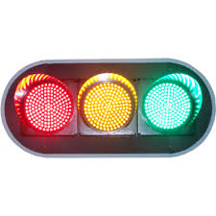
這是什麼？

Slide 3
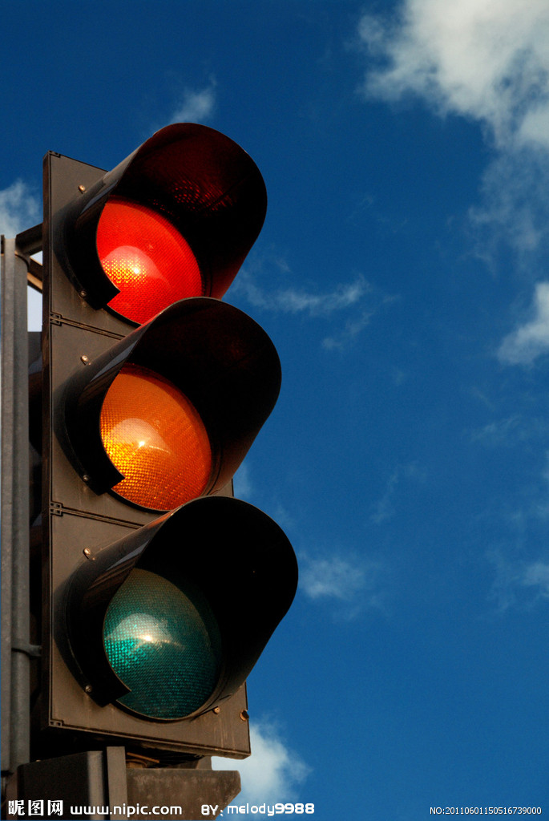
這是什麼？

Slide 4
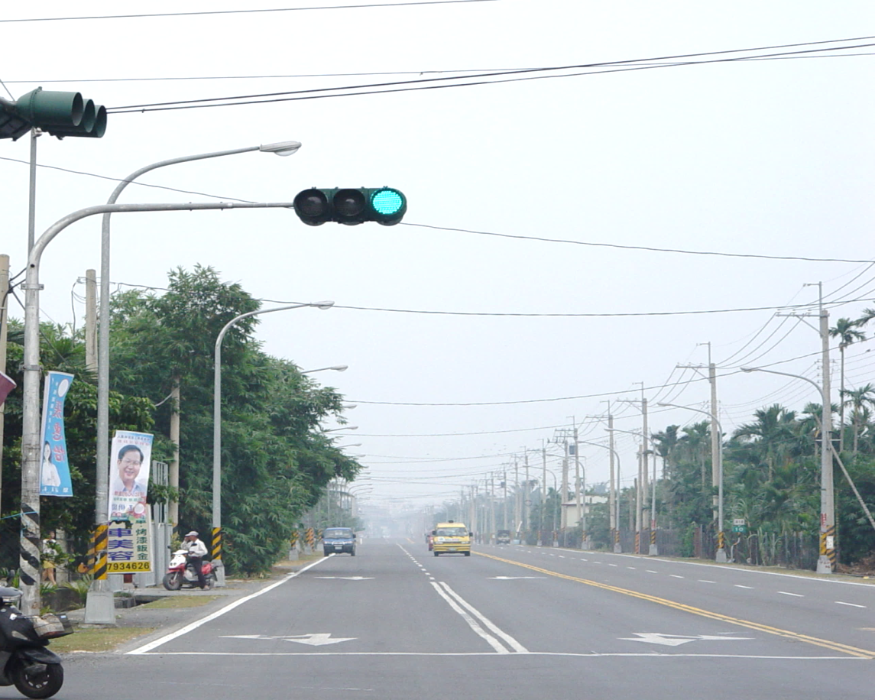
這是什麼？

Slide 5
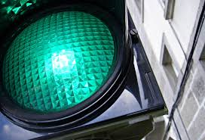
1.這個顏色的號誌代表什麼意思？ 2.綠燈亮了要注意什麼？

Slide 6
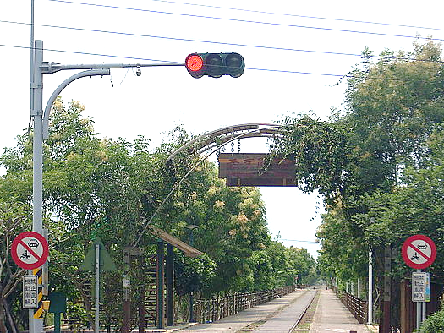
這是什麼？

Slide 7
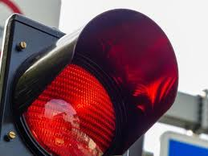
1.這個顏色的號誌代表什麼意思？ 2.綠燈亮了要注意什麼？

Slide 8
這是什麼？

Slide 9
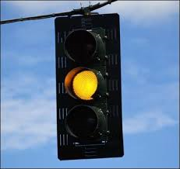
1.這個顏色的號誌代表什麼意思？ 2.綠燈亮了要注意什麼？

Slide 10
1.有沒有發現燈號的順序是？
2.顏色是怎麼排列的？

Slide 11
總結
綠燈在閃的時候就不能再通過馬路了。
黃燈很重要，黃燈告訴我們快要變紅燈了，不能再通過馬路了。
綠燈走到一半變黃燈了，不要慌、停下來，讓大家看得到你(例如：揮手)，再通過。

